Slide 1
大数据生命周期
演讲者：殷若文
回答者：谢育民

Slide 2
01. 概念、定义及内容

Slide 3
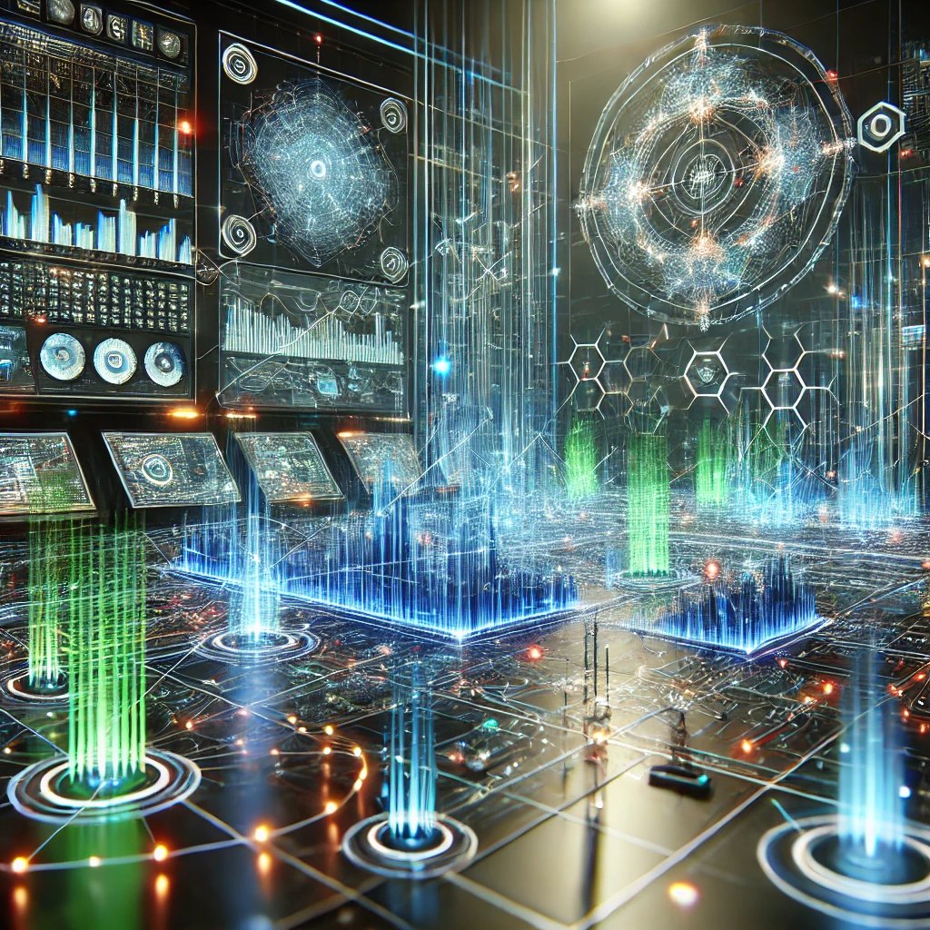
主要阶段
大数据生命周期是大数据管理的系统性框架，覆盖数据生成、采集、存储、处理、分析和应用的各个环节。其目的是高效利用数据资源，实现价值挖掘和管理优化。主要包括以下几个阶段：
1.数据采集（Data Acquisition）
5.数据应用（Data Application）
2.数据存储（Data Storage）
6.数据管理与监控（Data Management and Monitoring）
3.数据处理（Data Processing）
7.数据销毁（Data Destruction）
4.数据分析（Data Analysis）

Slide 4

数据采集：从各种数据源收集原始数据并引入到系统的过程。
数据采集方式：批量采集、实时流式采集。
数据清洗：去除重复、错误和不完整的数据。 数据格式转换：统一数据格式，便于存储和处理。
·web爬虫：基于Python的Scrapy框架实现网页数据的自动化抓取
·Python数据清洗：Python的pandas库和R语言用于清理脏数据。
数据存储：将采集到的数据按照需求存储在适当的数据平台中。
分布式存储系统：
Hadoop HDFS：支持大规模数据分布式存储。Amazon S3：云存储服务，适合对象存储。
数据库技术：
关系型数据库MySQL用于结构化数据存储。
MongoDB：文档型数据库，适合半结构化数据。
数据处理：对存储的数据进行处理，以支持后续的分析和应用。
数据ETL（Extract, Transform, Load）：提取、转换、加载。
数据清理：处理噪声数据、异常值和缺失值。
数据集成：整合来自不同源的数据。
计算机工具：
分布式计算Apache Spark：分布式内存计算框架，支持数据并行处理。
流式处理Apache Storm：支持实时数据处理的框架。
数据分析：通过数据建模和挖掘技术揭示数据中的模式和价值。
机器学习与AI：Python库 ，用于构建预测和分类模型。
数据挖掘工具：Weka：支持分类、聚类和关联分析。
数据可视化：Power BI,可视化分析平台。

Slide 5
数据销毁
数据应用
数据管理与监控
将大数据的分析结果评估实际业务或社会场景中，从而产生经济、社会或技术价值。
业务优化：智能推荐系统，供应链优化
预测与决策：医疗领域，金融领领域，自动化与自治系统
智慧城市：通过交通、能源、水务等数据分析实现城市资源优化。
对数据在整个生命周期中的使 用、传输、存储和质量进行高 效实时监控和管理，确保数据的利用、安全性和合规性。
数据质量管理：数据完整性，数据一致性，数据更新
实时监控：数据流监控，利用工具实时监控数据流，异常检测。
数据安全管理：数据加密，访问控制，日志记录。
数据销毁是指在数据生命周期的最后阶段，采用适当的技术和方法，安全地删除或不再召回需要的数据，以防止数据丢失、抢修或未授权的恢复，同时优化存储成本。
通过软件从存储介质中彻底删除数据：数据擦除,使用专用工具（如DBAN、Eraser）覆盖原数据。
加密：对数据进行加密后删除加密密钥，使数据无法解密。
物理销毁：通过存储破坏介质，确保数据永远无法恢复。

Slide 6
02.发展里程碑和重要贡献人

Slide 7
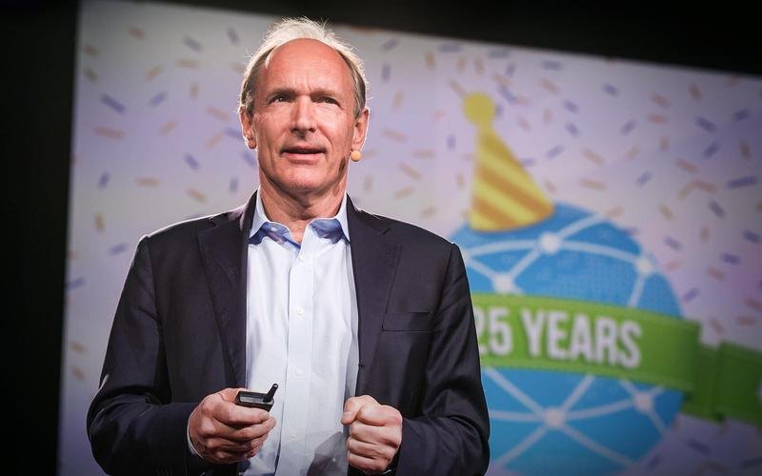
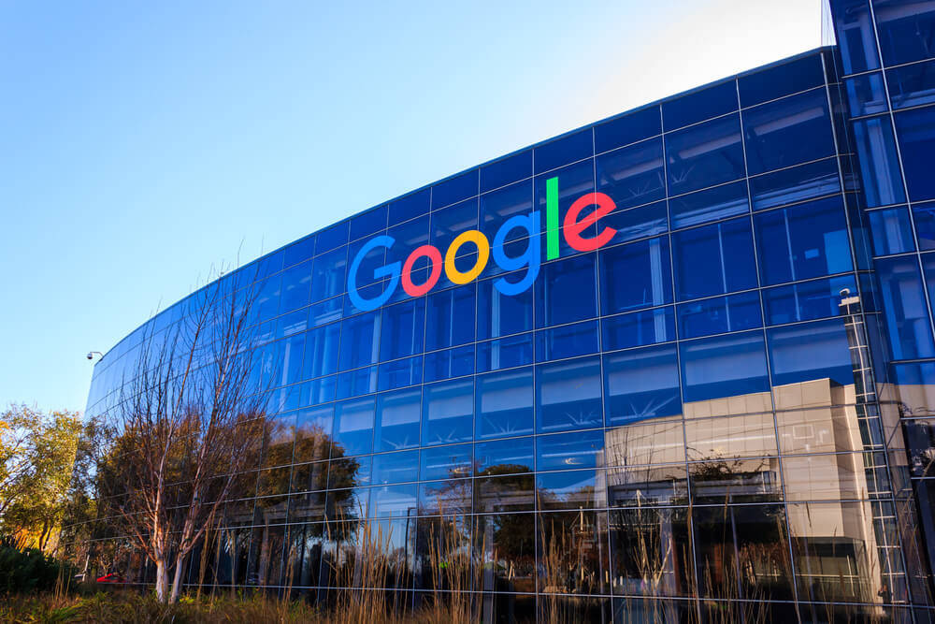
1956年：约翰·麦卡锡（John McCarthy）提出人工智能（AI）概念，并开发了LISP语言，为处理大数据的智能算法奠定了基础。
1989年：蒂姆·伯纳斯-李（Tim Berners-Lee）提出了超文本的概念，并在此后发明了万维网（WWW），为大规模数据共享铺平了道路。
1997年：迈克尔·科克雷尔（Michael Cox）和戴维·埃林顿（David Ellsworth）首次在论文中使用“大数据”（Big Data），描述了传统数据管理方法无法处理的大数据规模数据。
1998年：谷歌成立，并开发了搜索引擎，极大推动了网络数据的积累和处理需求。
2006年：Hadoop发布。这是一个开源的大数据处理框架，解决了海量数据的存储和分析问题。
2017年 ： 深度学习和大数据结合谷歌和Facebook发布的TensorFlow和PyTorch，推动了基于大数据的深度学习技术在自然语言处理、计算机视觉等领域的应用。

Slide 8
03.未来发展趋势

Slide 9
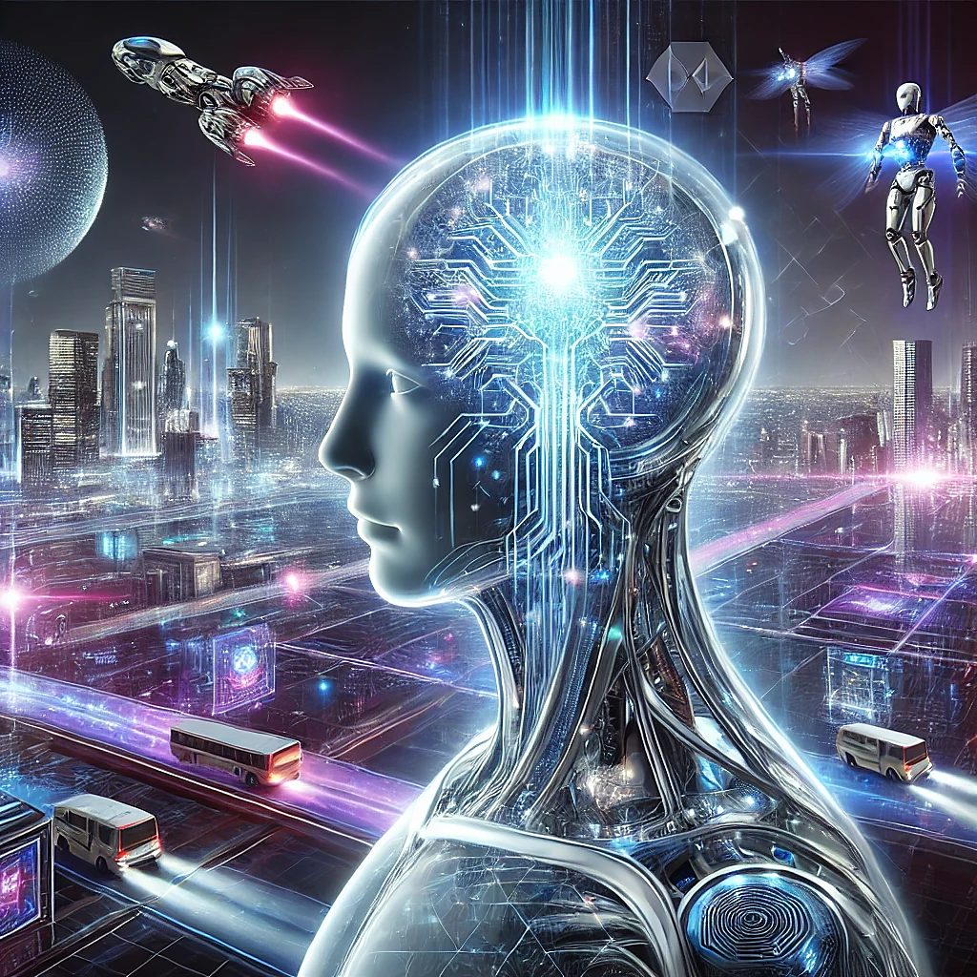

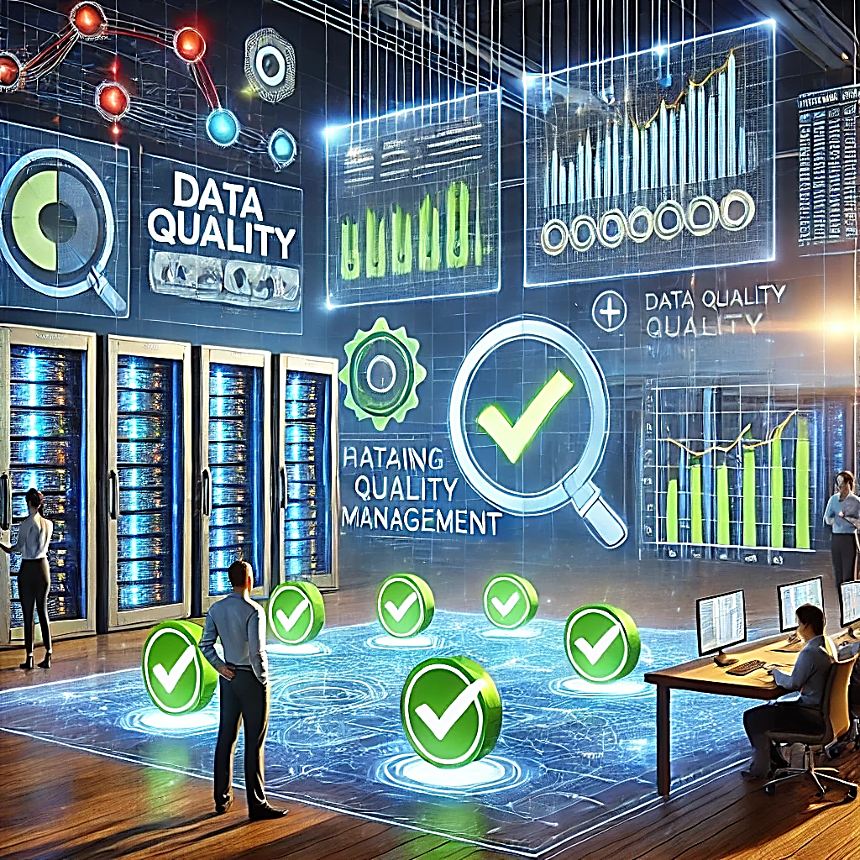
未来的大数据周期将在计算机技术的推动下，呈现出更加高效自动化、多元化、安全化的特征。随着人工智能、边缘计算、云计算、量子生命计算等新兴技术的不断应用，大数据的收集、存储、处理、分析和可视化将更加紧密地结合，推动各行各业的数字化转型和创新发展。
人工智能与机器学习
同态加密
隐私计算与合规性技术
数据质量管理

Slide 10

谢谢观看

